Slide 1
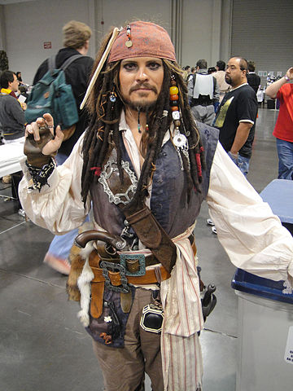
Calculabilité et décidabilité
« Le problème n'est pas le problème.
Le problème c’est ton attitude face au problème.»
Jack Sparrow
Source : Wikipedia

Slide 2
Notion de programme comme donnée
Un programme est la description d'opérations à effectuer sur des données mécaniquement.
programme
parite.py
Invite de commandes
import sys
def est_pair(x):
return x % 2 == 0
if __name__ == "__main__" :
n = int(sys.argv[1])
print(est_pair(n))
PC$ python3 parite.py 1
False
PC$ python3 parite.py 2
True
donnée
Tout programme est lui même une donnée qui peut être utilisée et modifiée par d'autres programmes.
Peut-on tout programmer ?

Slide 3
Notion de décidabilité et calculabilité
Un problème de décision est dit décidable s'il existe un algorithme, une procédure mécanique qui se termine en un nombre fini d'étapes, qui le décide, c'est-à-dire qui réponde par Vrai ou par Faux à la question posée par le problème.
S'il n'existe pas un tel algorithme, le problème est dit indécidable.
Soit x ∈ N, le problème de parité de x est décidable.
Une fonction f est calculable s'il existe une méthode précise qui, étant donné un argument x, permet d'obtenir l'image f(x) en un nombre fini d'étapes.
S’il n’existe pas une telle méthode, la fonction est dite non calculable.
Soit x ∈ N, la fonction "f(x) est-il pair ?" est calculable.
Si un problème est indécidable cela ne veut pas dire que l’on n’est pas capable de résoudre ce problème, cela veut juste dire qu’il n’existe pas d’algorithme capable de résoudre ce problème.

Slide 4
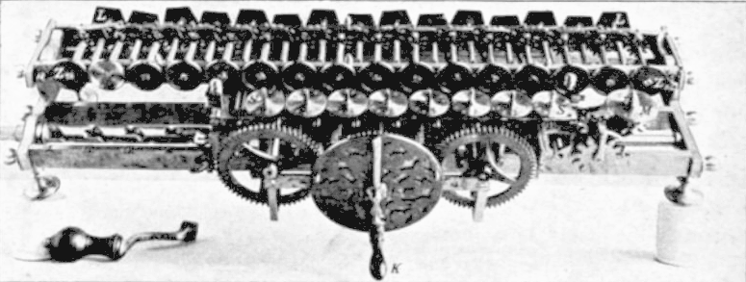
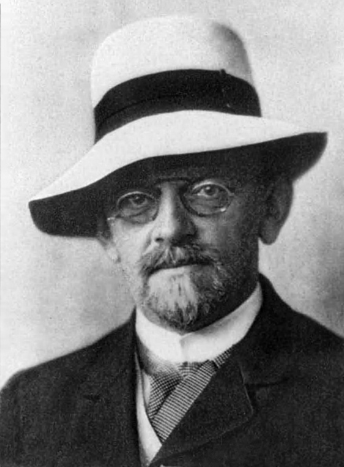
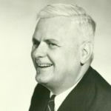
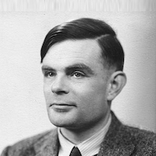
Théorie de la calculabilité
Calculus ratiocinator
1666 : Leibniz imagine une machine théorique qui permettrait de décider de la vérité de toute assertion dont les termes seraient exprimés dans une langue philosophique universelle.
1930 : David Hilbert énonce le Entscheidungsproblem, ou problème de la décision :
Etant donné un problème bien posé, peut-on prédire
s’il est résoluble au moyen d'un nombre fini d'opérations ?
Hilbert suppose que oui...
1936 : Alonzo Church et Alan Turing démontrent le contraire grâce à leurs modèles.

Slide 5
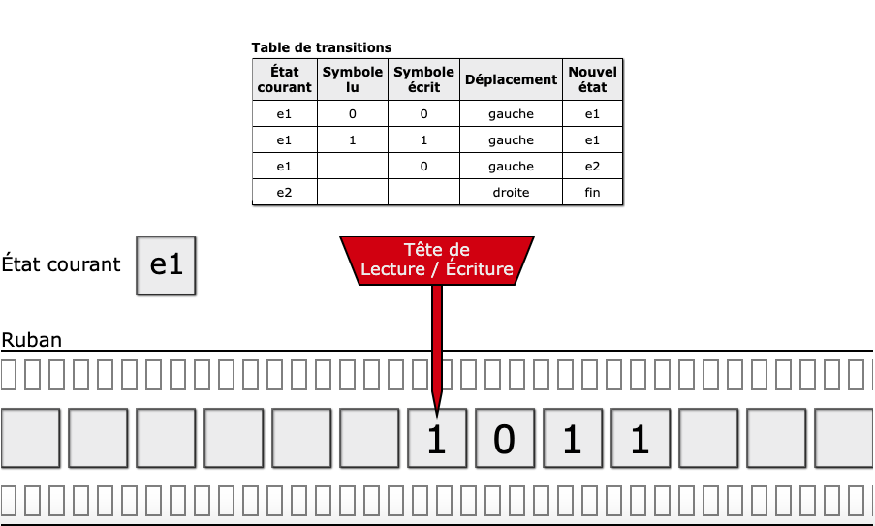
La machine de Turing
1936 : Turing caractérise ce qu’est un procédé calculable avec un « être calculant » à la logique très simple, capable d’exécuter tous les algorithmes.

Slide 6
Equivalence des modèles
1938 : Kleene et Turing démontrent que le lambda-calcul de Church, les fonctions générales récursives (modèle de Herbrand-Gödel) et les machines de Turing décrivent la même notion de fonction calculable et ont des capacités équivalentes.
La notion de calculabilité d’une fonction est indépendante du choix du langage de programmation.
Tout programme d'ordinateur, peu importe le langage dans lequel il est écrit, peut donc être traduit en une machine de Turing.

Slide 7
Notion de preuve de l’indécidabilité
L'argument central pour justifier cette affirmation peut s'énoncer en deux phrases :
l'ensemble des algorithmes que l'on peut programmer par des fonctions (en python par exemple) est dénombrable, puisqu'un algorithme est une suite finie de caractères.
l'ensemble des problèmes est un ensemble indénombrable. Il n'y a donc tout simplement pas assez d'algorithmes pour résoudre tous les problèmes.
Pour rappel, un infini dénombrable est un infini que l'on peut compter. N et Z sont dénombrables par opposition à R qui est indénombrable. Il est impossible de numéroter les nombres réels. L'infini indénombrable des nombres réels est plus grand que l'infini dénombrable des entiers.
De même que la majorité des nombres sont des nombres réels (bien plus nombreux que les entiers), la majorité des problèmes sont indécidables !

Slide 8
Le problème de l’arrêt est non décidable
Soit un algorithme arret prenant en entrée un autre algorithme représenté par une fonction f, et un paramètre e. Cet algorithme renvoie dans un temps fini Vrai si f(e) s’arrête, Faux sinon.
Cet algorithme existe-t-il ?
On suppose qu’il existe. On envisage la fonction f ci-dessous :
Algorithme f(e):
Si arret(f, e) est Vrai :
Boucler indéfiniment
Sinon :
Ne fait rien
Si arret(f, e) est Vrai, f ne s’arrête pas.
Si arret(f, e) est Faux, f ne s’arrête.
Contradiction !
l’hypothèse de départ est fausse.
Un algorithme décidant de l’arrêt d’un autre algorithme dans un temps fini n’existe pas, quelque-soit le langage de programmation ...

Slide 9
Le problème du détecteur d’erreur est non décidable
Soit un algorithme detecteur prenant en entrée un autre algorithme représenté par une fonction f, et un paramètre e. Cet algorithme renvoie dans un temps fini Vrai si f(e) génère une erreur, Faux sinon.
Cet algorithme existe-t-il ?
On suppose qu’il existe. On envisage la fonction f ci-dessous :
Algorithme f(e):
Si detecteur(f, e) est Vrai :
Ne fait rien
Sinon :
Calcule 1 / 0
Si detecteur(f, e) est Vrai, f ne génère pas d’erreur.
Si detecteur(f, e) est Faux, f génère une erreur.
Contradiction !
l’hypothèse de départ est fausse.
Un algorithme décidant de la génération d’une erreur d’un autre algorithme dans un temps fini n’existe pas, quelque-soit le langage de programmation ...

Slide 10
Pour aller plus loin
Vidéo : La machine de Turing : Tout ne se calcule pas ! (https://youtu.be/Kf-IHn1PvaQ)
Vidéo : Décidabilité et indécidabilité : Problème de l'arrêt (https://youtu.be/PsTcL7KlGBg)

